Slide 1
Цена жизни
« Право жить есть такой щедрый, такой незаслуженный дар, что он с лихвой окупает все горести жизни, все до единой. »

Slide 2
Суицид это - преднамеренное лишение себя жизни, как правило, самостоятельное и добровольное

Slide 3
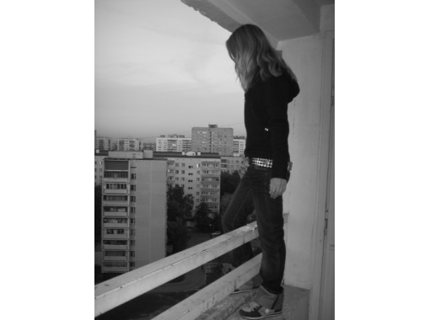
Предупреждающие факторы
1. Словесные предупреждения:
«Я собираюсь, покончить с собой»
«Летом меня уже не будет».
«Пожил — и хватит!»
«Ненавижу свою жизнь!»
«Если мы больше не увидимся, спасибо за все!»
«Ненавижу всех и всё»
«Больше не могу». «Больше вы меня не увидите»
«Лучше умереть»
«Ты веришь в переселение душ? Когда-нибудь, может и я вернусь в этот мир!»

Slide 4
2. Резкие изменения в поведении
Питание (худые-толстеют, упитанные - худеют)
Сон (спят целыми днями, либо наоборот превращаются в сов)
Школа (прогулы, снижение успеваемости)
Внешний вид (перестают за собой следить)
Активность (теряют интерес ко всему, что раньше любили)
Стремление к уединению (уходят в себя, своим видом дают понять, что им все надоело, замыкаются)
Саморазрушительное, рискованное поведение (наркотики, спиртное, голодовки, скорость)

Slide 5
Запомни предупреждающие знаки!!!!
Угрожает покончить собой
Демонстрирует смены настроения
Недавно перенес тяжелую утрату
Раздаёт любимые вещи
Приводит дела в порядок
Становится агрессивен, бунтует, не желает никого слушать
Не бережёт себя, живёт на грани риска
Утратил самоуважение

Slide 6
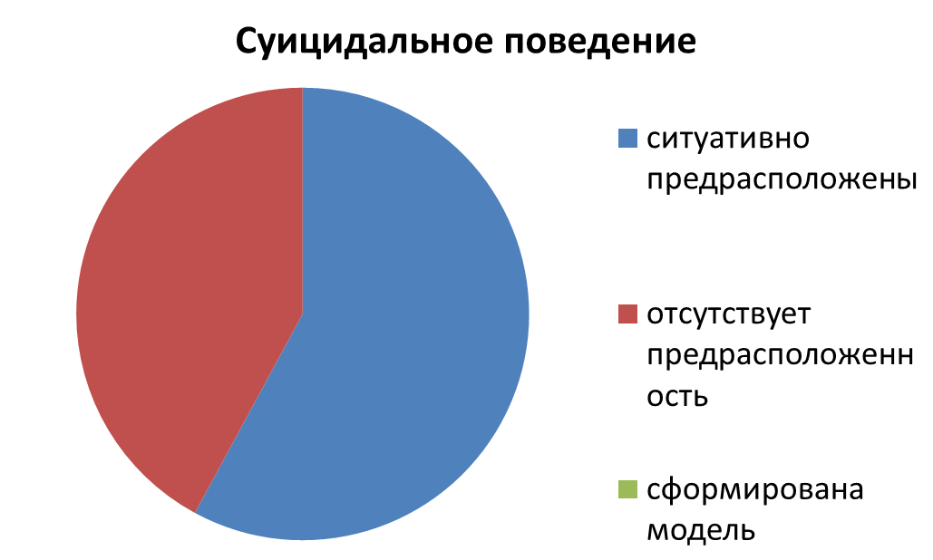
Результаты диагностики
В обследовании принимало участие 19 человек.
11 - человек ситуативно предрасположены к суицидальному поведению
8 - человек отсутствуют признаки аутоагрессивного поведения.
Сформированная модель суицидального поведения не выявлена ни у одного ребёнка.

Slide 7
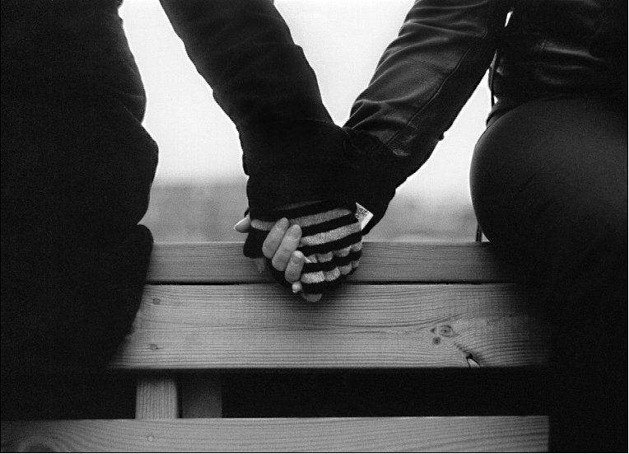
Группа риска?
ВСЕ ПОДРОСТКИ!!!!!!!!!!!!

Slide 8
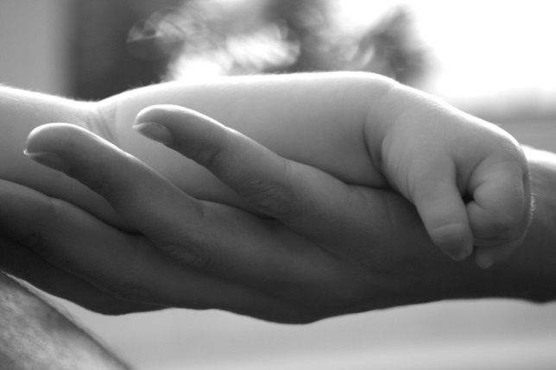
Что делать?
Разговор.
Определение степени риска
Сделать недоступными средства суицида
Поиск ресурсов
Не оставлять одного
Эмоциональная поддержка

Slide 9
Оценка риска суицида
1. План, подготовка.
2. Ранее совершал?
Были ли попытки?
3. Ресурсы. (Одинокий?)
Озвучиваем проблему.
Как хочешь сделать? Когда?
Как человек к этому относится? Был ли раньше суицид у родственников, друзей.
Кто может помочь? Кто может поддержать. Личные качества, которые помогут остаться живым. Есть ли планы на будущее.

Slide 10
Как делать?
Сесть рядышком (без преград, подушек, сумок)
Если он стоит, то и мы встаём.
«Я сейчас чувствую, что тебе плохо»
Перечислить ситуации какие бывают (ссора, беременность, потеря близкого)
«Я понимаю, что тебе все равно, но я чувствую, что тебе не все равно»

Slide 11
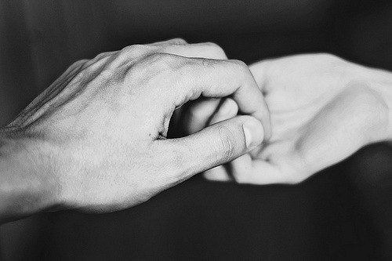
«Я хочу умереть» - «Я не хочу, чтоб ты умирал»
«Я боюсь за тебя»
Ставим себя на его место.
Не критикуем и не обвиняем.
Если начинает говорить, активно слушаем, проявляем интерес, искренность.
Киваем, подтверждаем (ага, угу, повторение позы ), перефразируем (ты хочешь сказать; я понимаю тебя; я с тобой; если бы со мной такое случилось, я бы также себя чувствовала ).

Slide 12
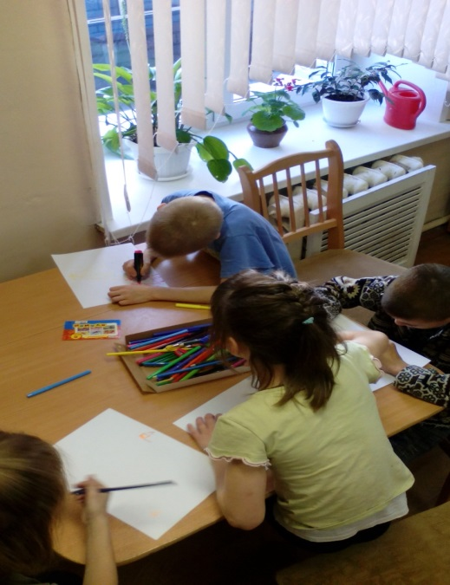
Профилактика суицида:
Игры и упражнения:
1. «Ущелье» -определяем склонность к депрессии, состояние человека.
2. «Жизненные ситуации»
3. «Я подарок для мира»
4. «Я свободен»
«Рисунок»
«Битва на шарах», «снежный ком»

Slide 13
Слово – самый мощный инструмент. Простые и так часто недооцениваемые. Они могут исцелить. Они могут уничтожить.

